Slide 1
Универсальные коллекции

Slide 2
Дополнительные материалы
Как в 1С работать с универсальными коллекциями (бесплатная статья по Программированию в 1С) из цикла статей «Первые шаги в разработке на 1С»
Встроенный язык программирования 1С:Предприятие
https://stepik.org/course/228003/info

Slide 3
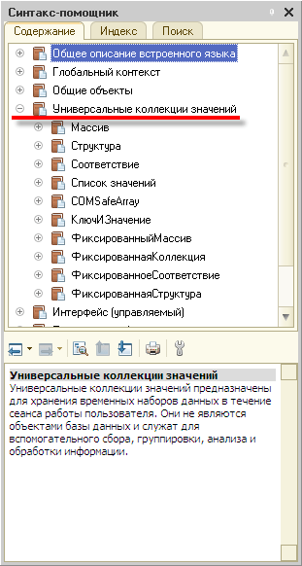
Универсальные коллекции значений — это объекты во встроенном языке платформы «1С:Предприятие», предназначенные для временного хранения наборов данных в течение сеанса работы пользователя. Они используются для вспомогательного сбора, группировки, анализа и обработки информации.

Slide 4
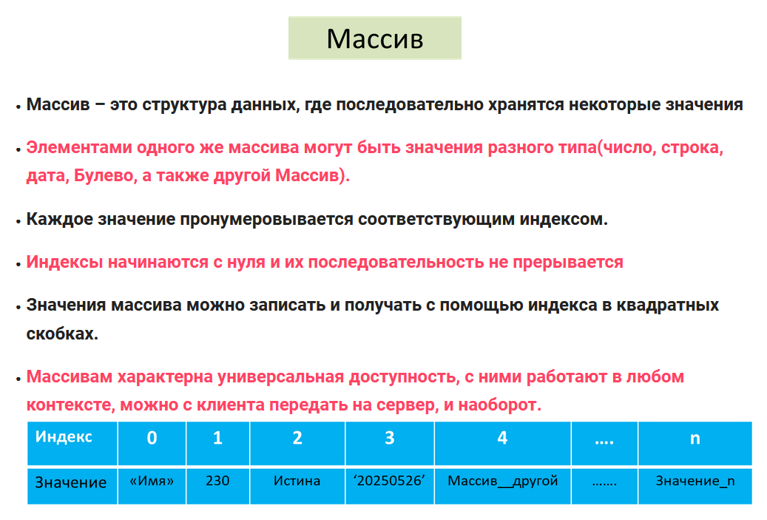

Slide 5
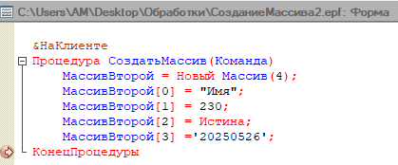
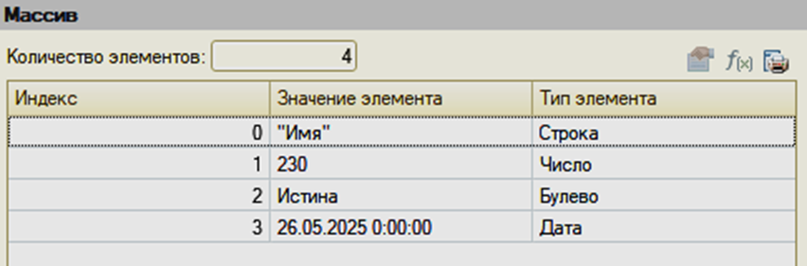
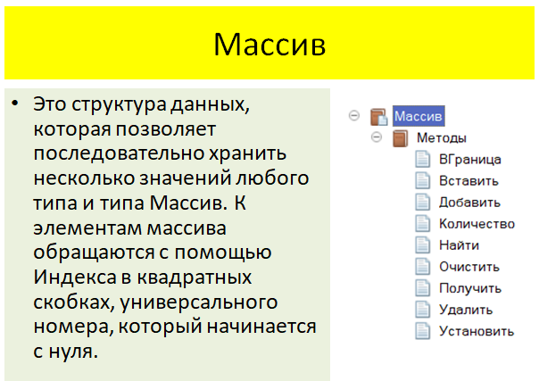
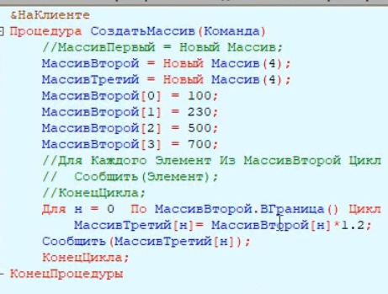
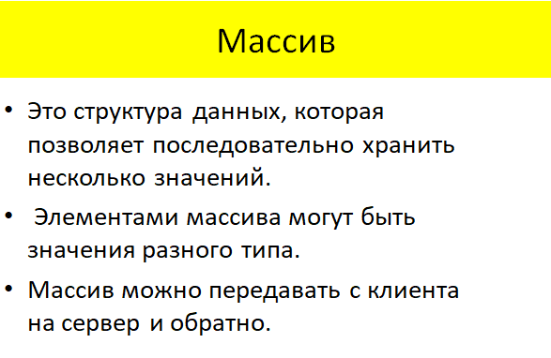
С помощью отладки проверим правильность присвоения элементами значений. Установим точку останова на строке КонецПроцедуры. После срабатывания точки останова, открываем табло, пишем название Массива в табло, адалее установив курсор на названии массива ПКМ выводим следующее диалоговое окно

Slide 6
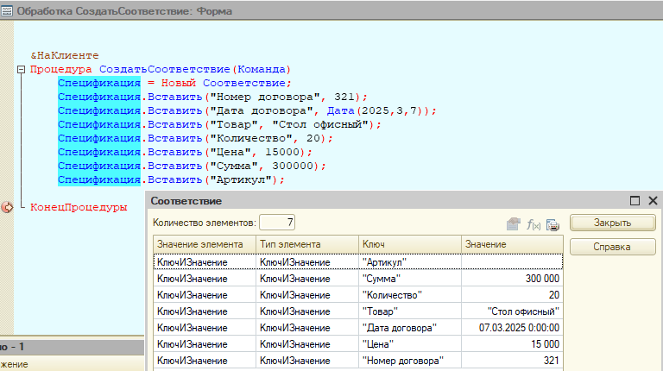
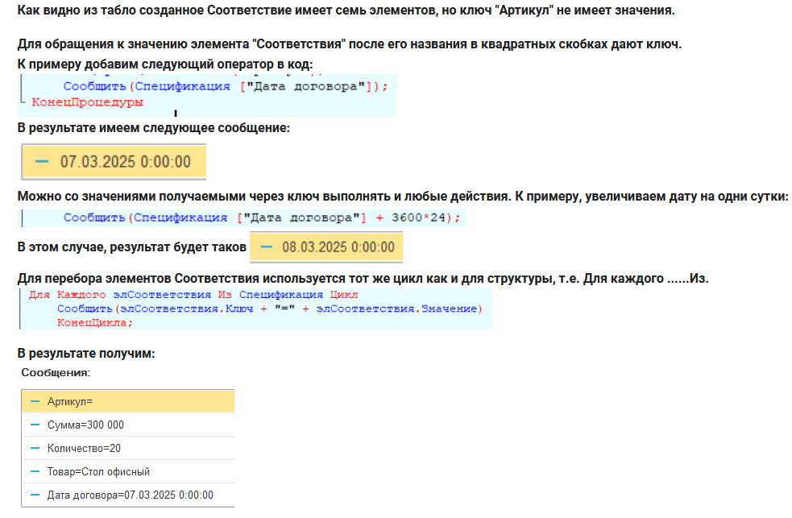
Соответствие

Slide 7
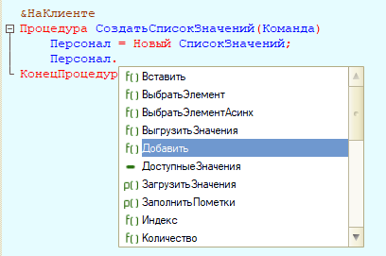
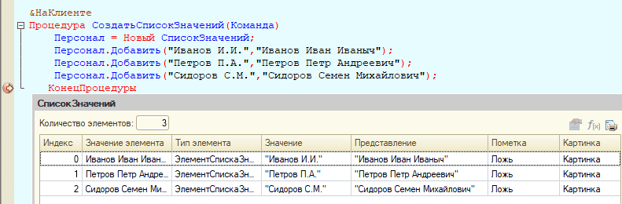
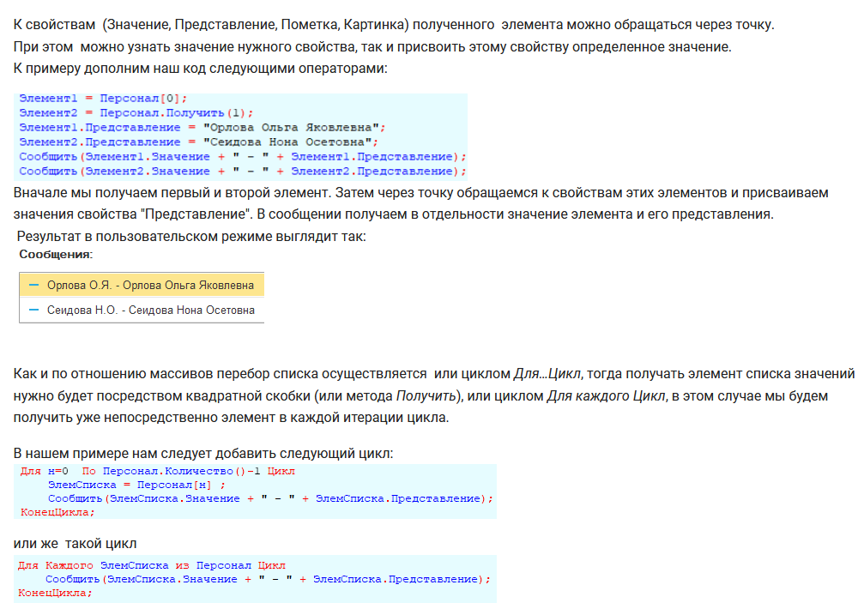
Список значений

